Slide 1

Strateji Geliştirme Daire Başkanlığı
2025-2029 Stratejik Plan
Tanıtım ve Uygulama Eğitimi

Slide 2
SUNUM PLANI:
STRATEJİ, STRATEJİK YÖNETİM VE STRATEJİK PLANLAMA KAVRAMLARI
GİRESUN ÜNİVERSİTESİ STRATEJİK PLAN TARİHÇESİ
STRATEJİK PLANIN BÖLÜMLERİ
GİRİŞ BÖLÜMÜ (SP ÖZET İSTATİSTİK BİLGİLERİ)
DURUM ANALİZİ
GELECEĞE BAKIŞ
FARKLILAŞMA STRATEJİSİ
STRATEJİK AMAÇ, HEDEF VE PERFORMANS GÖSTERGELERİ
İZLEME VE DEĞERLENDİRME
EYLEM PLANLARI
VERİ TOPLAMA ARACI GÜYBİS MODÜLLERİNİN TANITIMI

Slide 3
A
BÖLÜM
STRATEJİ, STRATEJİK YÖNETİM VE STRATEJİK PLANLAMA KAVRAMLARI

Slide 4
STRATEJİ, STRATEJİK YÖNETİM VE STRATEJİK PLANLAMA KAVRAMLARI
Strateji; belirlenen hedeflere ulaşmak için; temel amaçlar, gayeler/hedefler ve önemli politikalar bütünüdür.
Stratejik yönetim; bir organizasyonun hedefine ulaşabilmesi için doğru stratejiler geliştirmesini, bu stratejileri etkin bir şekilde uygulamasını ve sonuçlarını değerlendirerek hedefine doğru gidip gitmediğini izleyen yönetim sürecidir.

Slide 5
Stratejik Planlama;
Kuruluşun bulunduğu nokta ile ulaşmayı arzu ettiği durum arasındaki yolu ifade eder.
Kuruluşun amaçlarını, hedeflerini ve bunlara ulaşmayı mümkün kılacak yöntemlerin belirlenmesini gerektirir.
Uzun vadeli ve geleceğe dönük bir bakış açısı taşır.

Slide 6
Bu çerçevede stratejik planlama:
Değişimin planlanmasıdır.
Sonuçların planlanmasıdır.
Gerçekçidir.
Kaliteli yönetimin aracıdır.
Hesap verme sorumluluğuna temel oluşturur.
Katılımcı bir yaklaşımdır.
Günü kurtarmaya yönelik değildir.
Bir şablon değildir.
Salt bir belge değildir.
Sadece bütçeye dönük değildir.

Slide 7
5018 sayılı Kamu Mali Yönetimi ve Kontrol Kanununda stratejik plan;
Madde 9- «Stratejik Plan, Kamu idarelerinin orta ve uzun vadeli amaçlarını, temel ilke ve politikalarını, hedef ve önceliklerini, performans ölçütlerini, bunlara ulaşmak için izlenecek yöntemler ile kaynak dağılımlarını içeren planı»
olarak tanımlanmaktadır.

Slide 8
Stratejik planlama ve performans esaslı program bütçe^{[8][9]}
Madde 9- Kamu idareleri; kalkınma planları, Cumhurbaşkanı tarafından belirlenen politikalar, programlar, ilgili mevzuat ve benimsedikleri temel ilkeler çerçevesinde geleceğe ilişkin misyon ve vizyonlarını oluşturmak, stratejik amaçlar ve ölçülebilir hedefler saptamak, performanslarını önceden belirlenmiş olan göstergeler doğrultusunda ölçmek ve bu sürecin izleme ve değerlendirmesini yapmak amacıyla katılımcı yöntemlerle stratejik plan hazırlarlar.
Kamu idareleri, kamu hizmetlerinin istenilen düzeyde ve kalitede sunulabilmesi için bütçeleri ile program ve proje bazında kaynak tahsislerini; stratejik planlarına, yıllık amaç ve hedefleri ile performans göstergelerine dayandırmak zorundadırlar.
Stratejik plan hazırlamakla yükümlü olacak kamu idarelerinin ve stratejik planlama sürecine ilişkin takvimin tespitine, stratejik planların politikalar, kalkınma planı ve programlarla ilişkilendirilmesine yönelik usul ve esaslar Cumhurbaşkanı tarafından belirlenir.

Slide 9
B
BÖLÜM
B. GİRESUN ÜNİVERSİTESİ STRATEJİK PLAN TARİHÇESİ

Slide 10
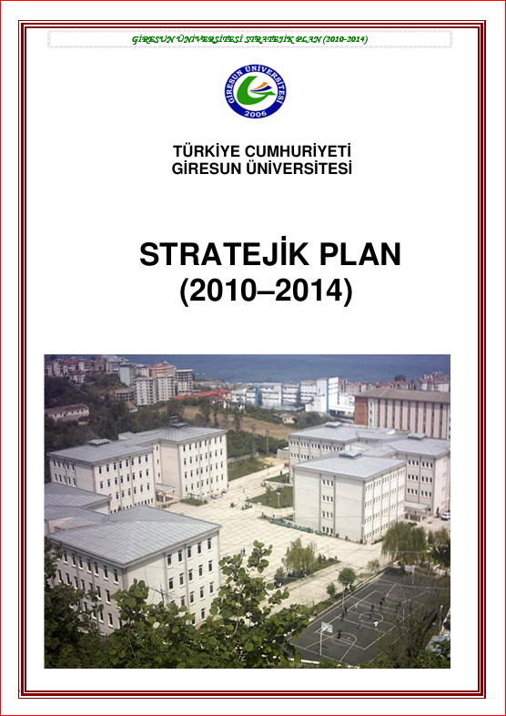



GİRESUN ÜNİVERSİTESİNDE UYGULANAN STRATEJİK PLANLAR
2010-2014 Stratejik Planı
2015-2019 Stratejik Planı
2020-2024 Stratejik Planı
2025-2029 Stratejik Planı
1
2
3
4

Slide 11
C
BÖLÜM
C. 2025-2029 STRATEJİK PLANININ BÖLÜMLERİ

Slide 12
B. 2025-2029 DÖNEMİ STRATEJİK PLANIN BÖLÜMLERİ
GİRİŞ BÖLÜMÜ (SP ÖZET İSTATİSTİK BİLGİLERİ)
HAZIRLIK SÜRECİ
DURUM ANALİZİ
GELECEĞE BAKIŞ
FARKLILAŞMA STRATEJİSİ
STRATEJİK AMAÇ, HEDEF VE PERFORMANS GÖSTERGELERİ
İZLEME VE DEĞERLENDİRME
EYLEM PLANLARI

Slide 13
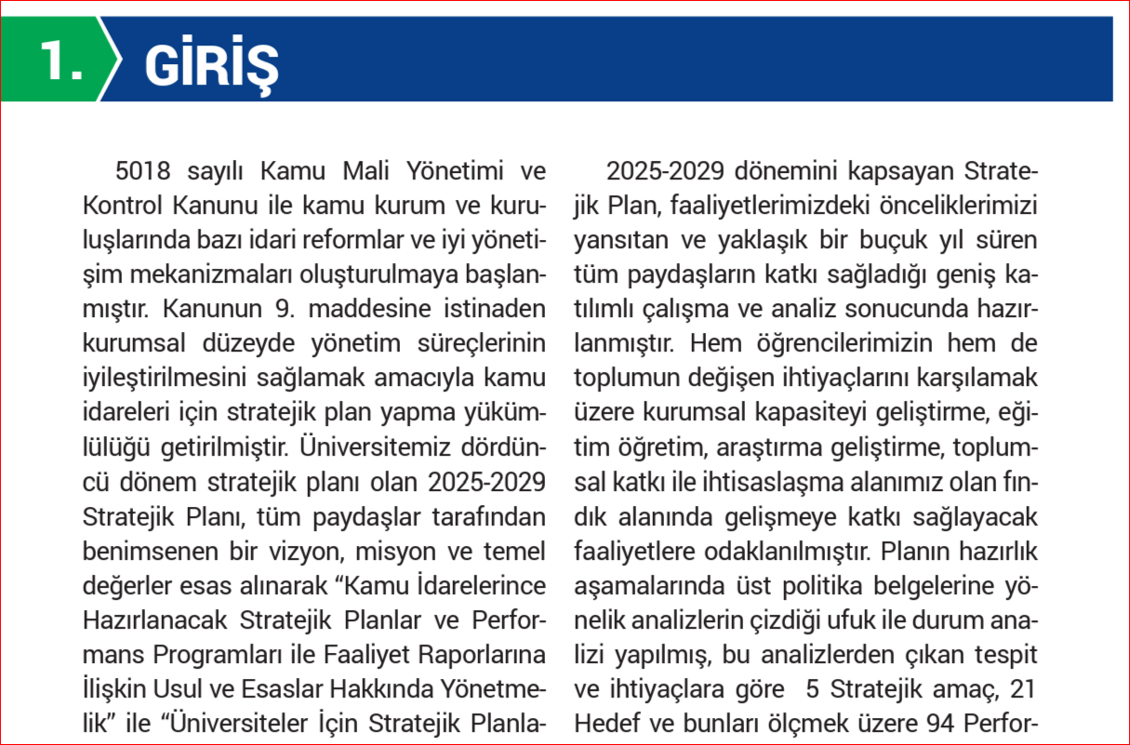
GİRİŞ

Slide 14
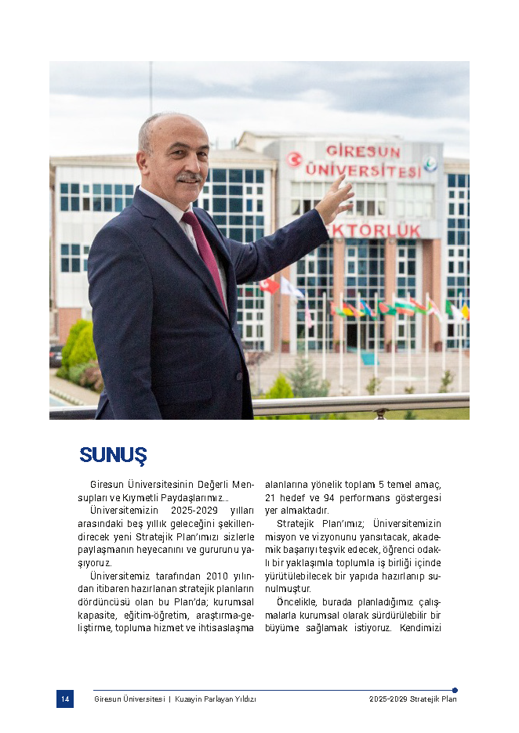
GİRİŞ

Slide 15
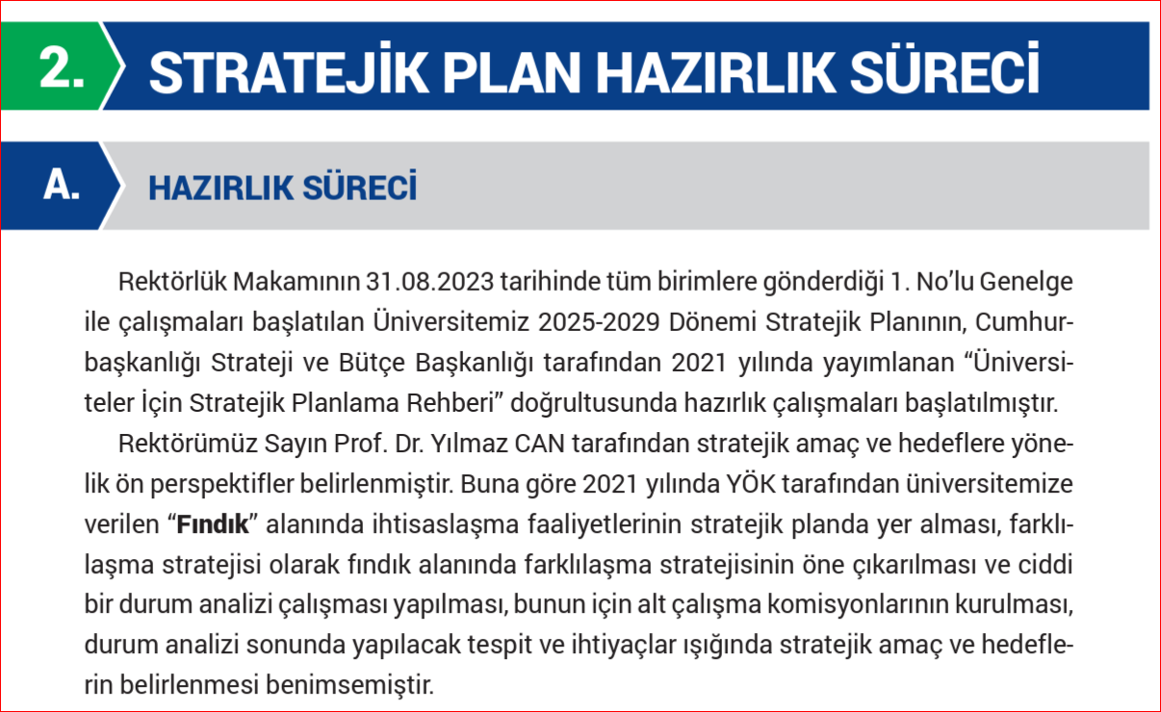
2. HAZIRLIK
SÜRECİ

Slide 16
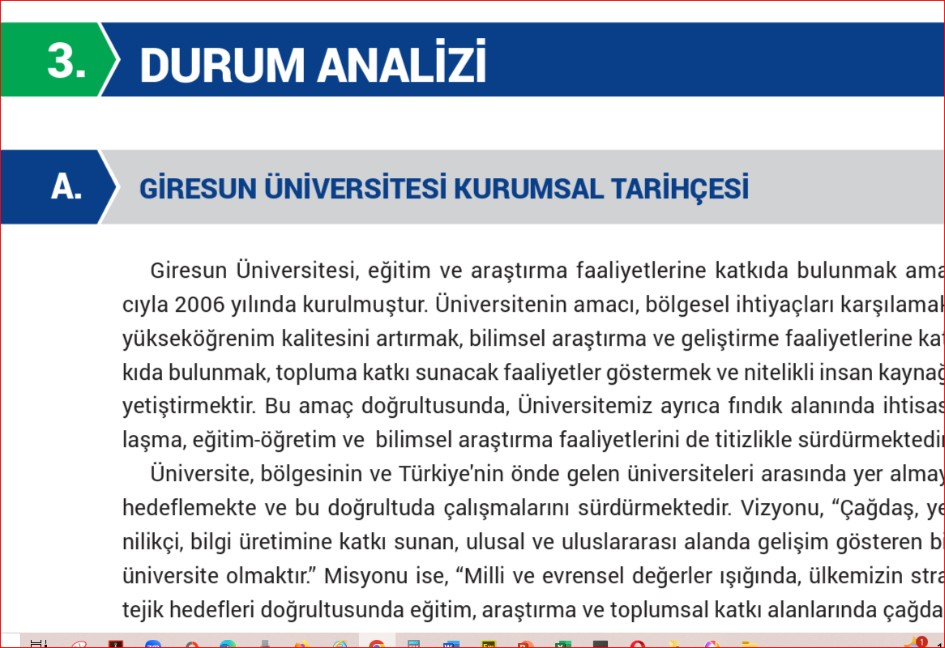
3. DURUM ANALİZİ

Slide 17
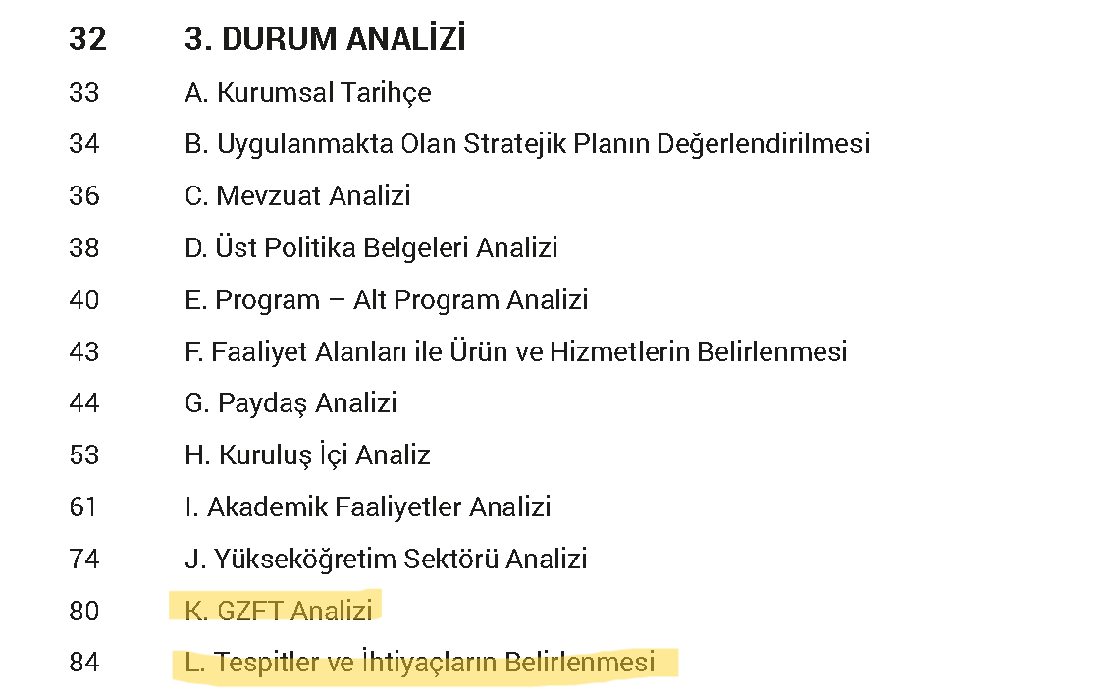
3. DURUM ANALİZİ

Slide 18
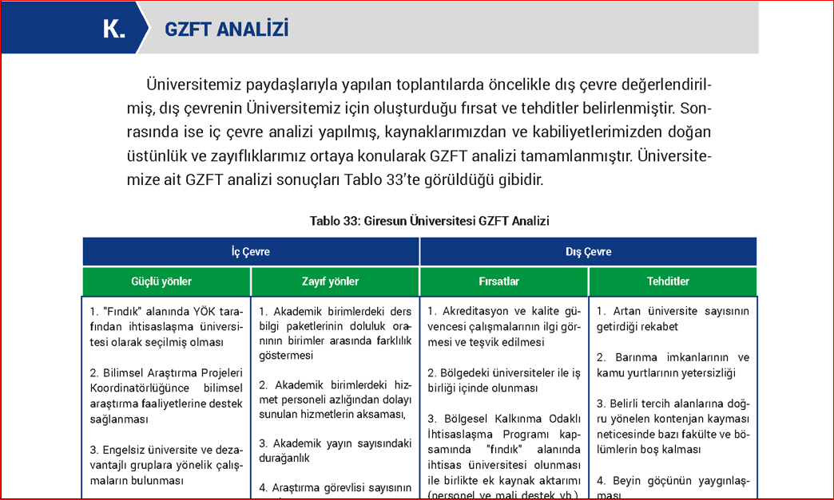
3. DURUM ANALİZİ

Slide 19
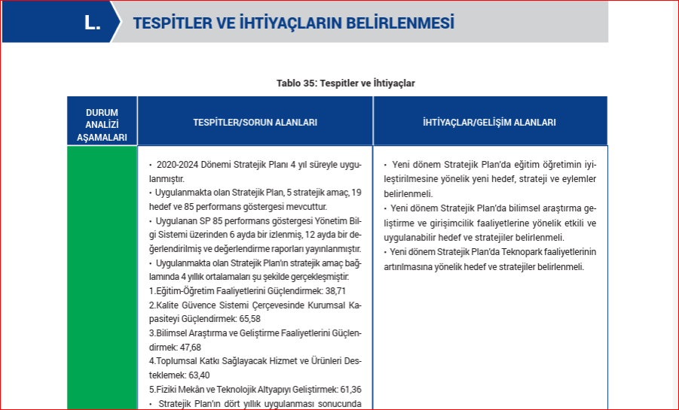
3. DURUM ANALİZİ

Slide 20
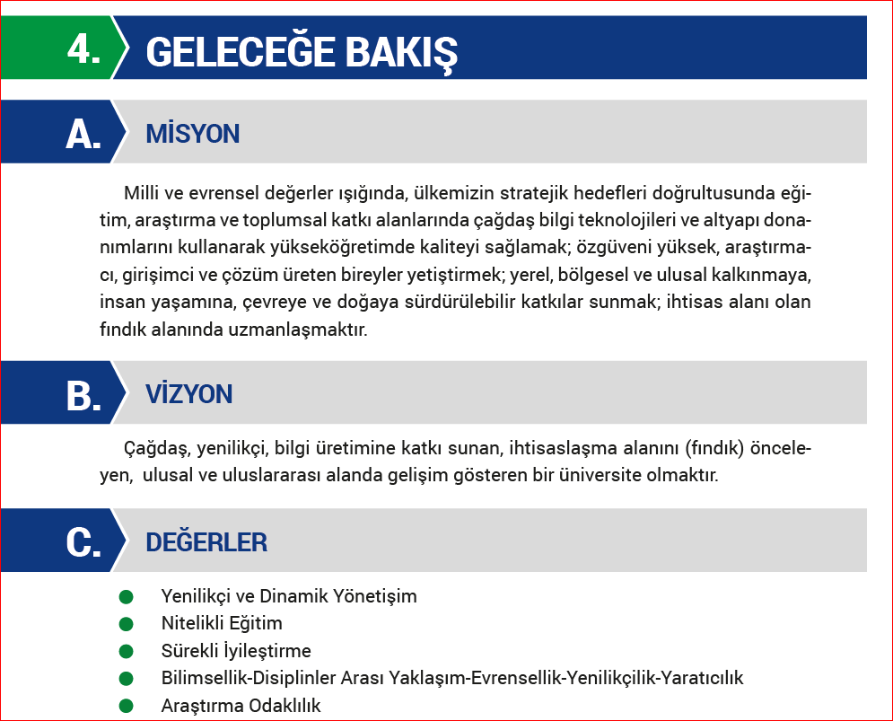
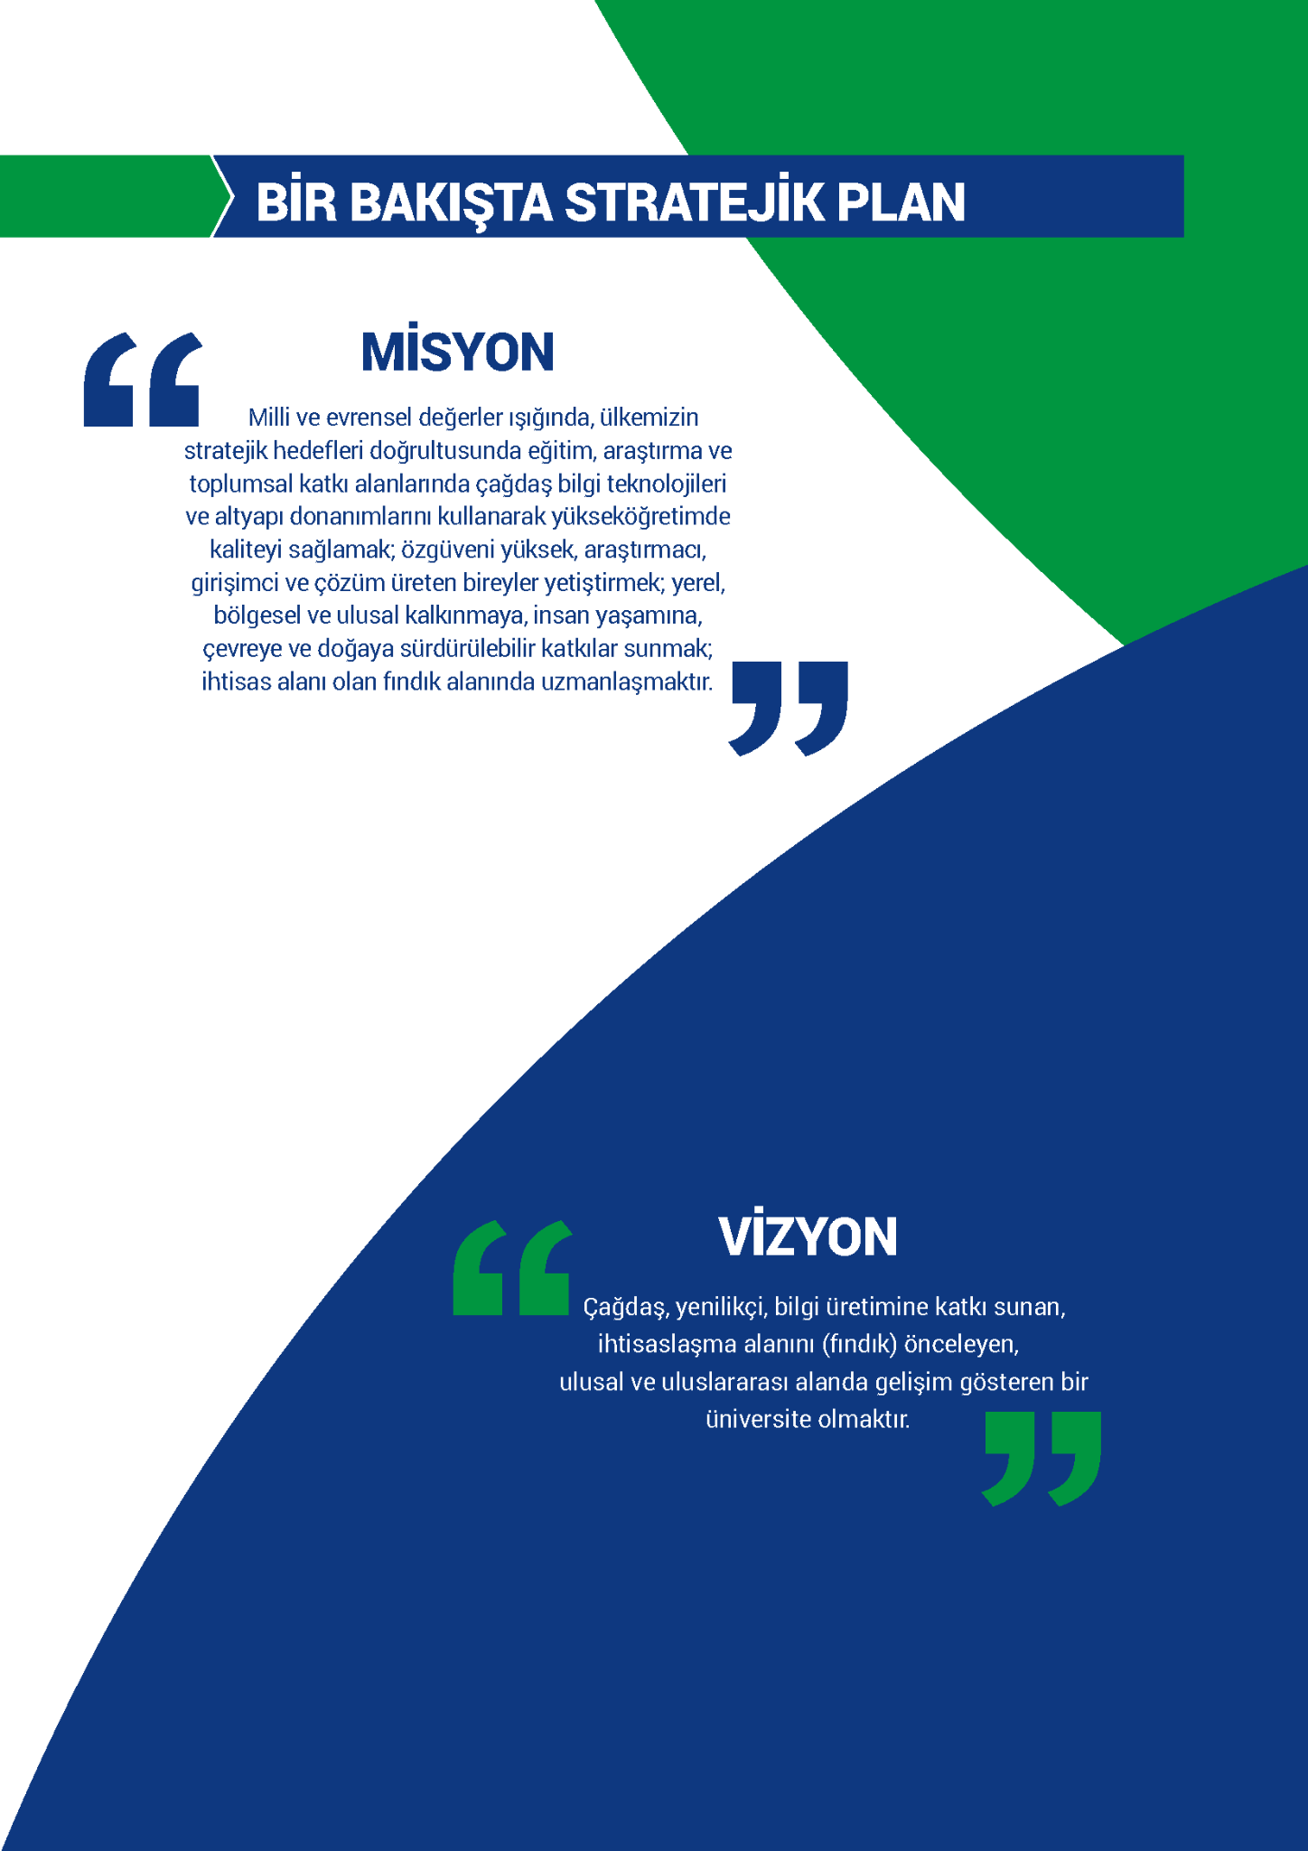
4. GELECEĞE BAKIŞ BÖLÜMÜ

Slide 21
4. GELECEĞE BAKIŞ BÖLÜMÜ
MİSYONUMUZ:
Milli ve evrensel değerler ışığında, ülkemizin stratejik hedefleri doğrultusunda eğitim, araştırma ve toplumsal katkı alanlarında çağdaş bilgi teknolojileri ve altyapı donanımlarını kullanarak yükseköğretimde kaliteyi sağlamak; özgüveni yüksek, araştırmacı, girişimci ve çözüm üreten bireyler yetiştirmek; yerel, bölgesel ve ulusal kalkınmaya, insan yaşamına, çevreye ve doğaya sürdürülebilir katkılar sunmak; ihtisas alanı olan fındık alanında uzmanlaşmaktır.

Slide 22
4. GELECEĞE BAKIŞ BÖLÜMÜ
VİZYONUMUZ:
Çağdaş, yenilikçi, bilgi üretimine katkı sunan, ihtisaslaşma alanını (fındık) önceleyen, ulusal ve uluslararası alanda gelişim gösteren bir üniversite olmaktır.

Slide 23
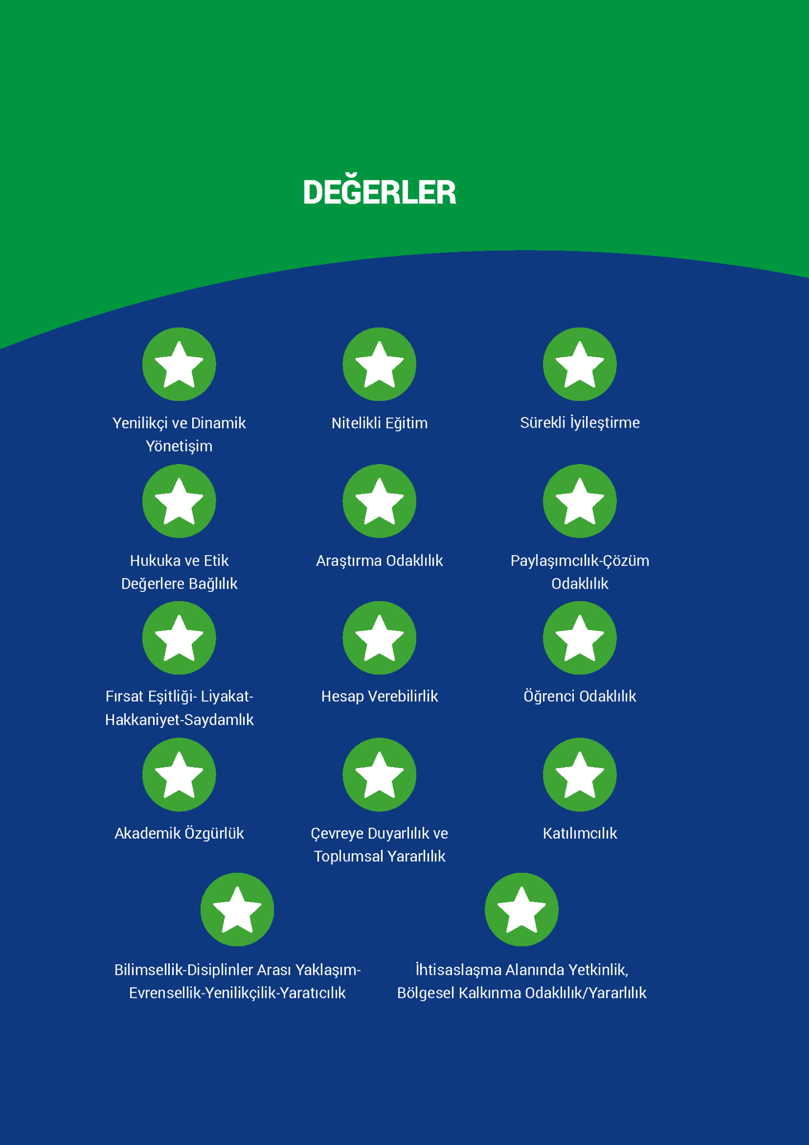
4. GELECEĞE BAKIŞ BÖLÜMÜ
DEĞERLER
Yenilikçi ve Dinamik Yönetişim
Nitelikli Eğitim
Sürekli İyileştirme
Bilimsellik-Disiplinler Arası Yaklaşım-Evrensellik-Yenilikçilik-Yaratıcılık
Araştırma Odaklılık
Paylaşımcılık-Çözüm Odaklılık
Fırsat Eşitliği- Liyakat- Hakkaniyet-Saydamlık
Hesap Verebilirlik
Öğrenci Odaklılık
Akademik Özgürlük
Çevreye Duyarlılık ve Toplumsal Yararlılık
Katılımcılık
Hukuka ve Etik Değerlere Bağlılık
İhtisaslaşma Alanında Yetkinlik, Bölgesel Kalkınma Odaklılık/Yararlılık

Slide 24
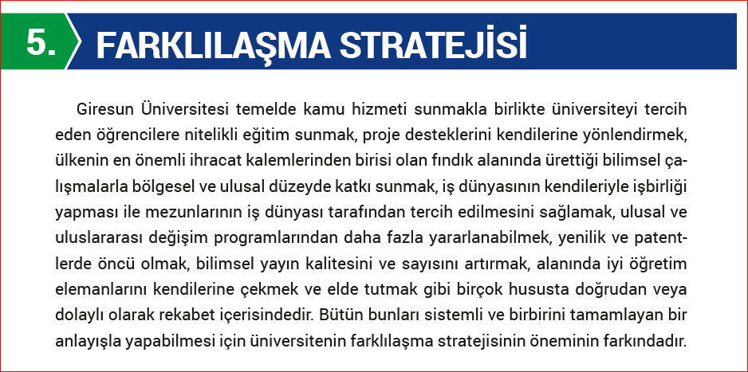
5. FARKLILAŞMA STRATEJİSİ

Slide 25
5. FARKLILAŞMA STRATEJİSİ
Üniversitemiz YÖK tarafından 12 Kasım 2021 tarihinde “Bölgesel Kalkınma Odaklı Misyon Farklılaşması ve İhtisaslaşma Programı” kapsamında bölgemizin de hâkim ürünü olan “Fındık” alanında ihtisas üniversitesi olarak kabul edilmiştir.
“Araştırma Odaklı Üniversite” olarak kendimizi tanımladık.

Slide 26
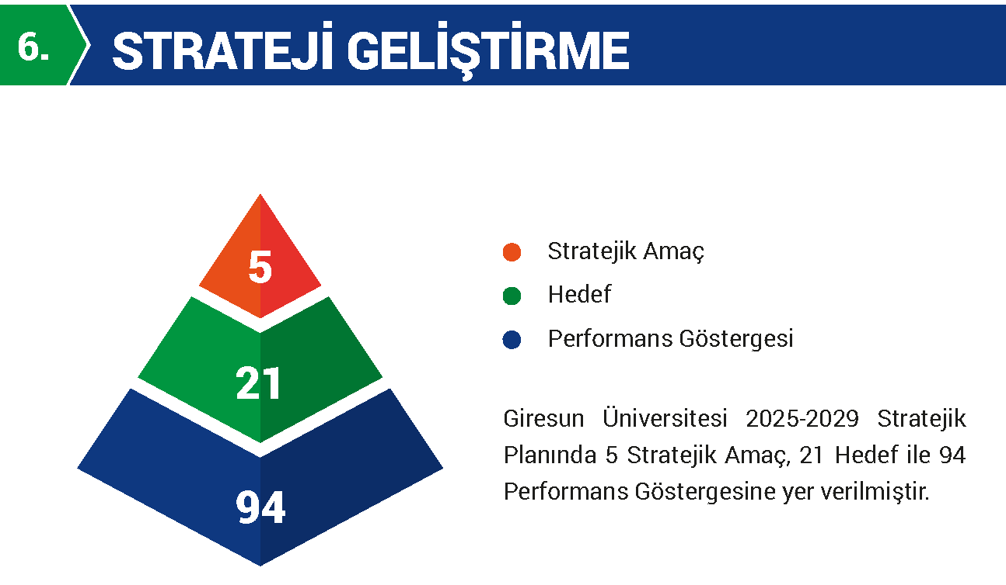
6. STRATEJİ GELİŞTİRME

Slide 27
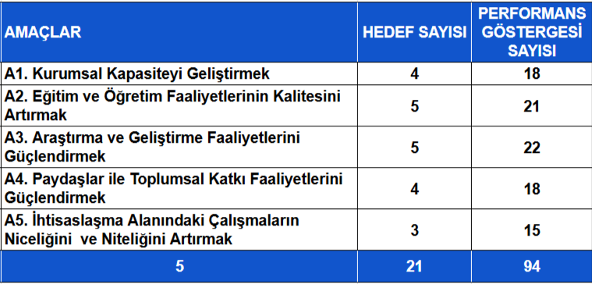
6. STRATEJİ GELİŞTİRME

Slide 28
6. STRATEJİ GELİŞTİRME
STRATEJİK HEDEFLER | Performans Göstergesi | B.Değeri | 2025 Hedef | 2026 Hedef | 2027 Hedef | 2028 Hedef | 2029 Hedef | Sorumlu Birim | İş birliği Yapılacak Birim
H1.1 Katılımcı liderlik anlayışıyla kurum kültürüne katkı sağlayacak faaliyetlerin artırılması | PG1.1.1 PUKO döngüsü kapsamında gerçekleştirilen faaliyet sayısı | 20 | 22 | 24 | 26 | 28 | 30 | SGDB | Tüm Birimler
 | PG1.1.2 Tamamlanan iç denetim faaliyeti sayısı | 3 | 4 | 4 | 4 | 4 | 4 | İç Denetim Birimi | Tüm Birimler
 | PG1.1.3 Üniversitenin kurumsal kimlik oluşturma etkinliklerinin yaygınlaştırılmasına yönelik çalışma sayısı | 1 | 2 | 2 | 2 | 3 | 3 | Basın ve Halkla İlişkiler Koord. | Tüm Birimler
1.AMAÇ: Kurumsal Kapasiteyi Geliştirmek

Slide 29
6. STRATEJİ GELİŞTİRME
STRATEJİK HEDEFLER | Performans Göstergesi | Başl. Değeri | 2025 Hedef | 2026 Hedef | 2027 Hedef | 2028 Hedef | 2029 Hedef | Sorumlu Birim | İş birliği Yapılacak Birim
H1.2 Kurumun öğrenen örgüt ve dönüşüm kapasitesinin artırılması | PG1.2.1 Eğiticilerin eğitimi programı kapsamında eğitim alan öğretim elemanı sayısı | 47 | 80 | 100 | 125 | 150 | 175 | PDB GÜSEM BAP | Tüm Birimler
 | PG1.2.2 Kurum tarafından verilen hizmet içi eğitimlere katılan personel sayısı | 0 | 2800 | 3000 | 3200 | 3200 | 3200 | PDB | Tüm Birimler
 | PG1.2.3 Birim yöneticilerinin yöneticilik yetkinliklerinin artırılmasına yönelik eğitime ve bilgilendirme toplantısına katılımcı sayısı | 28 | 80 | 100 | 120 | 130 | 140 | PDB | Tüm Birimler
 | PG1.2.4 Akademik personelin yer aldığı programlarda uyumluluk oranı | 90 | 90 | 90 | 91 | 91 | 92 | A.A Değ. ve Kalite Koord. | Tüm Akademik Birimler
 | PG1.2.5 Üniversitenin Greenmetric Puanı | 0 | 1000 | 2000 | 3000 | 4000 | 5000 | Çevre Sor. Temiz Ü. UAM | İDUAM
1.AMAÇ: Kurumsal Kapasiteyi Geliştirmek

Slide 30
6. STRATEJİ GELİŞTİRME
STRATEJİK HEDEFLER | Performans Göstergesi | Başl. Değeri | 2025 Hedef | 2026 Hedef | 2027 Hedef | 2028 Hedef | 2029 Hedef | Sorumlu Birim | İş birliği Yapılacak Birim
H1.3 Kurumun iç ve dış kalite güvencesi mekanizmalarının geliştirilmesi | PG1.3.1 Öz değerlendirmesi yapılan akademik ve idari birim sayısı | 0 | 30 | 35 | 40 | 45 | 45 | A.A.Değ ve Kalite Koord. | Tüm Birimler
 | PG1.3.2 Öz değerlendirme raporu hazırlayan bölüm/program sayısı | 0 | 5 | 10 | 10 | 15 | 15 | A.A.Değ ve Kalite Koord. | Tüm Birimler
 | PG1.3.3 Akran değerlendirilmesi yapılan birim sayısı | 0 | 4 | 6 | 8 | 10 | 12 | A.A.Değ ve Kalite Koord. | Tüm Birimler
 | PG1.3.4 Akreditasyon belgesi alan bölüm/program sayısı | 0 | 0 | 1 | 2 | 3 | 4 | A.A.Değ ve Kalite Koord. | Tüm Birimler
 | PG1.3.5 Kalite kültürünü yaygınlaştırma amacıyla düzenlenen faaliyet sayısı | 30 | 50 | 60 | 70 | 75 | 80 | A.A.Değ ve Kalite Koord. | Tüm Birimler
1.AMAÇ: Kurumsal Kapasiteyi Geliştirmek

Slide 31
6. STRATEJİ GELİŞTİRME
STRATEJİK HEDEFLER | Performans Göstergesi | Başl. Değeri | 2025 Hedef | 2026 Hedef | 2027 Hedef | 2028 Hedef | 2029 Hedef | Sorumlu Birim | İş birliği Yapılacak Birim
H1.4 Kurumun uluslararasılaşma alanındaki etkinliğinin artırılması | PG1.4.1 Yurtdışı bağlantılı akademik ve kurumsal iş birliği ve protokol sayısı | 61 | 63 | 65 | 67 | 68 | 70 | Erasmus K Mevlana K Dış İlişkiler K. | Akademik Birimler
 | PG1.4.2 Uluslararası öğrenci ve araştırmacıların memnuniyet oranı (%) | 65,00 | 76,00 | 77,00 | 78,00 | 79,00 | 80,00 | İDUAM Dış İlişkiler K. Uluslararası Öğr. Ofisi | Tüm Akademik Birimler
 | PG1.4.3 Uluslararası öğrenci sayısının toplam öğrenci sayısına oranı (%) | 5,44 | 6,00 | 6,00 | 6,50 | 6,75 | 7,00 | ÖİDB | Akademik B. Uluslararası Öğrenci Ofisi
 | PG1.4.4 Uluslararası değişim programları kapsamında gelen ve giden toplam öğrenci sayısı | 27 | 34 | 38 | 42 | 46 | 50 | Erasmus K Mevlana K. Dış İlişkiler K. | Akademik Birimler
 | PG1.4.5 Uluslararası değişim programları kapsamında gelen ve giden toplam personel sayısı | 43 | 47 | 49 | 49 | 53 | 55 | Erasmus K Mevlana K. Dış İlişkiler K. | Tüm Birimler
1.AMAÇ: Kurumsal Kapasiteyi Geliştirmek

Slide 32
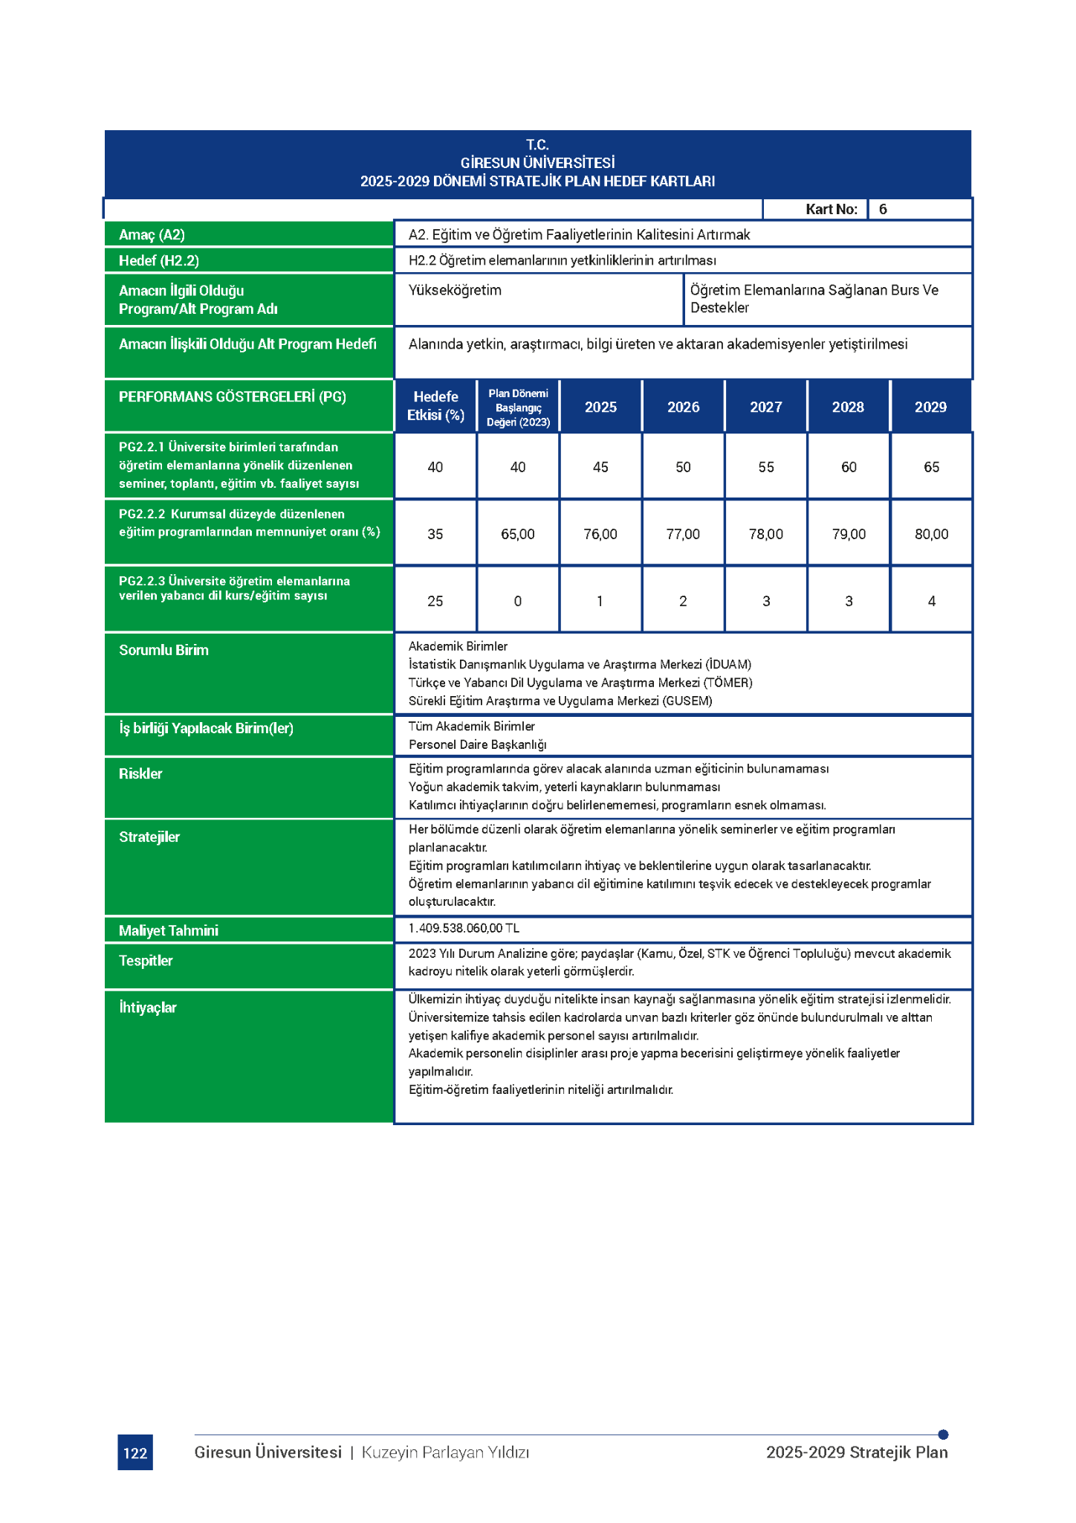
6. STRATEJİ GELİŞTİRME
AYRINTILAR:
https://sgdb.giresun.edu.tr/Files/Images/2025-2029-stratejik-plan--3625.pdf
2.AMAÇ: Eğitim ve Öğretim Faaliyetlerinin Kalitesini Artırmak

Slide 33
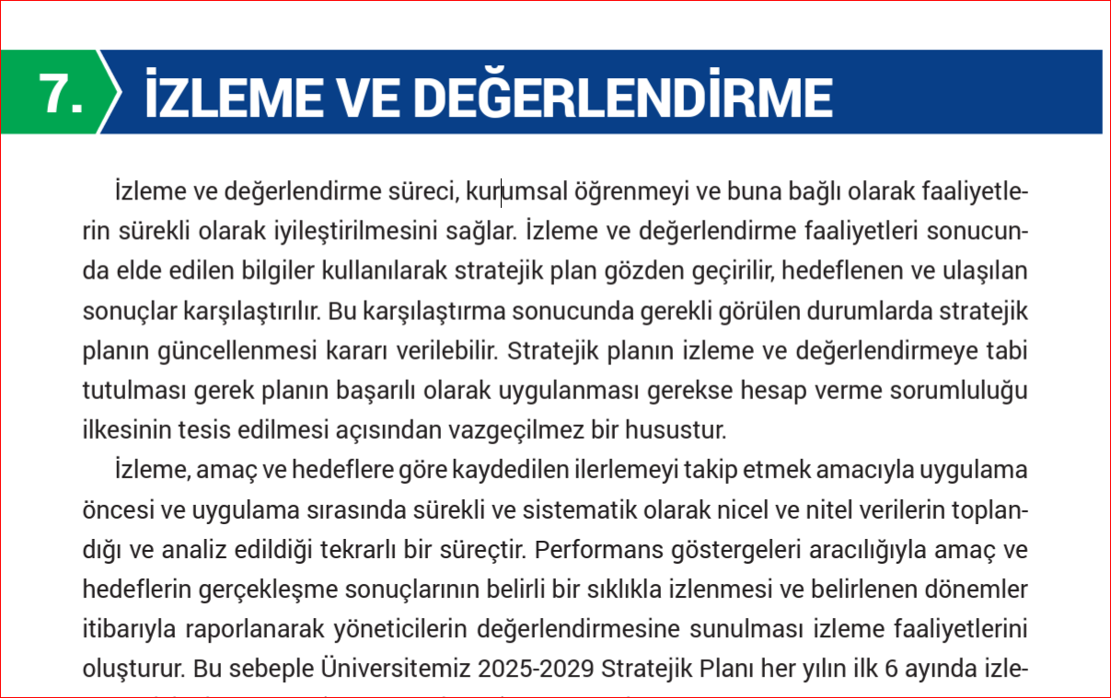
7.İZLEME VE DEĞERLENDİRME

Slide 34
Giresun Üniversitesi 2025-2029 Stratejik Planı Eylem Planları aşağıdaki usul ve esaslar kapsamında yapılacaktır.
Sorumlu Birimlerle Uygulama Taahhütnamesi imzalanacaktır.
İzleme ve Değerlendirme Dönem Raporuna göre iyileştirmeye açık hedef ve performans göstergelerine yönelik PUKÖ Döngüsü çalışmaları başlatılacaktır.
PUKÖ Döngüsü formatında planlanan eylemler GUYBİS üzerinden takip edilecektir.
8. EYLEM
PLANLARI

Slide 35
D
BÖLÜM
VERİ TOPLAMA ARACI GÜYBİS MODÜLLERİNİN TANITIMI

Slide 36
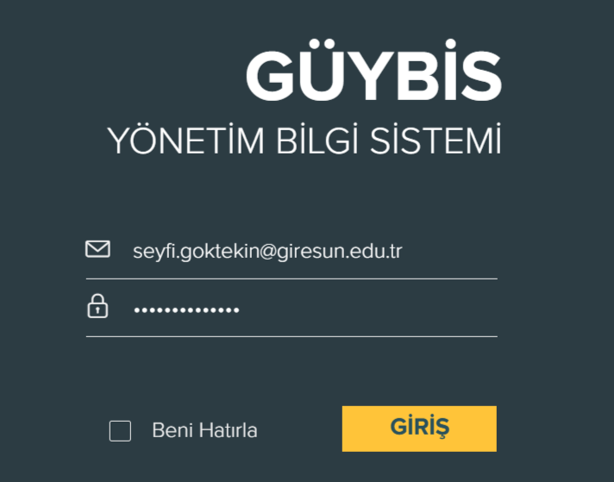

Slide 37
GÜYBİS Veri Giriş ve Raporlama bölümü GÜYBİS Yazılımı üzerinden anlatılacaktır.

Slide 38
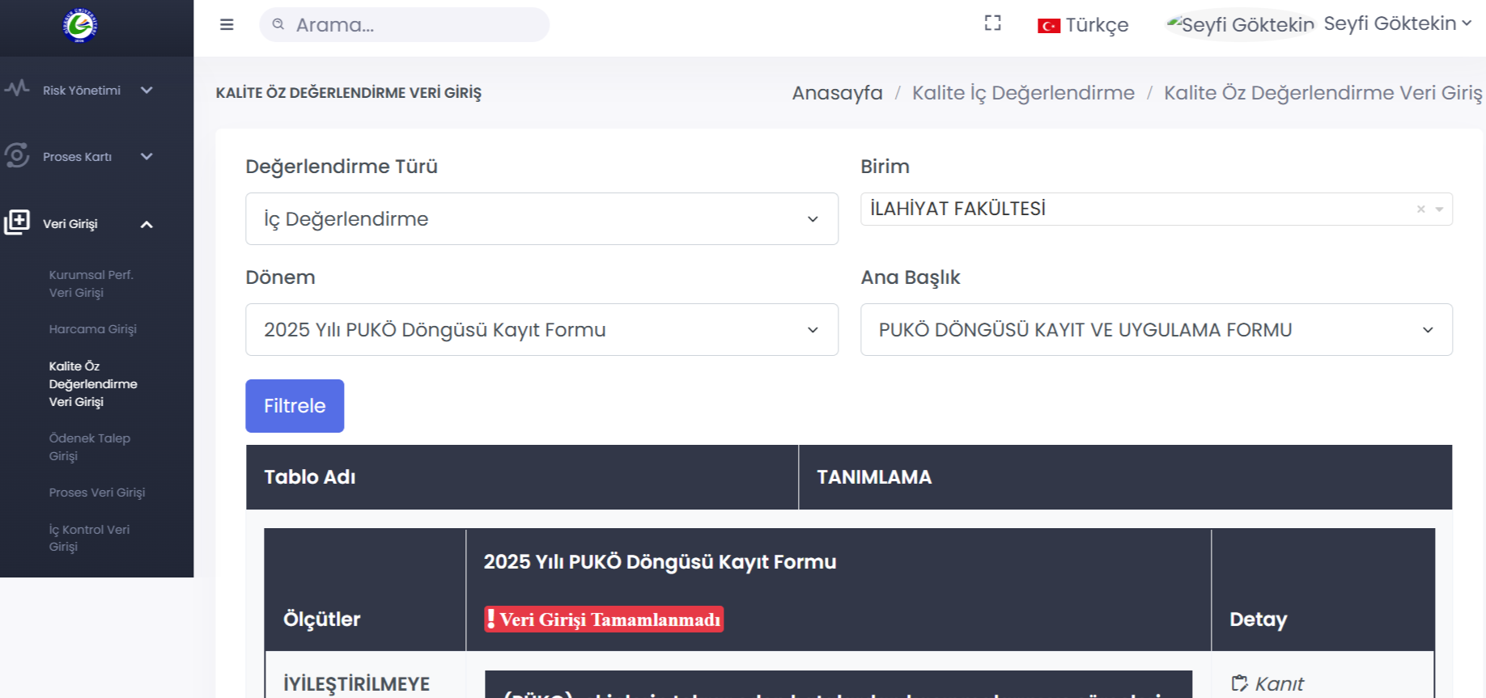

Slide 39
EĞİTMENLER
Seyfi GÖKTEKİN | Tuğçe KARAİSMAİL | Sevgi SÖYLERİZ
Şube Müdürü | Mali Hizmetler Uzman Yardımcısı | Şef
https://sgdb.giresun.edu.tr/tr sgdb@giresun.edu.tr 0454 3101041 - 1064 - 1145

Slide 40
TEŞEKKÜRLER

